Slide 2
5
画一画
Roz Haddle
Amanda Halley

Slide 3


Slide 4
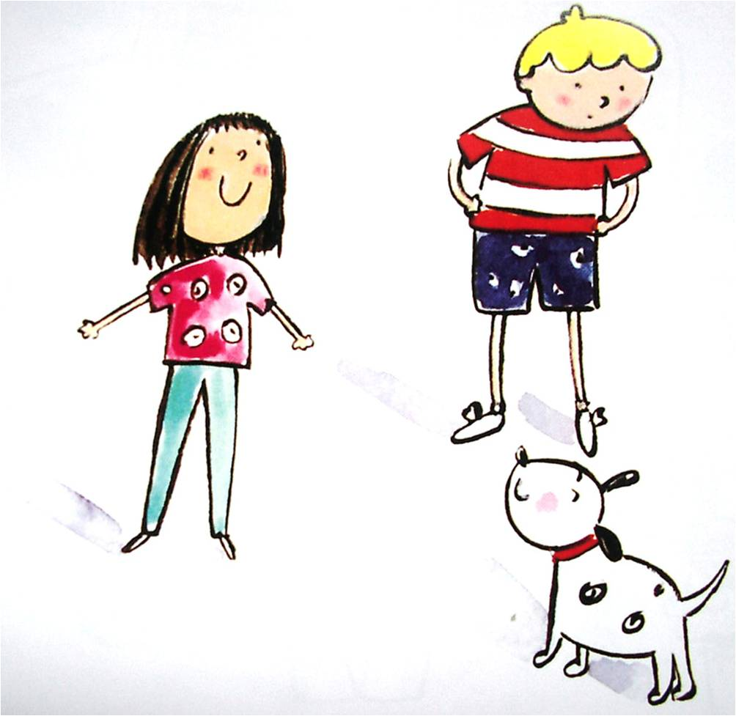
这个地方空荡荡，珍妮和汤姆来画画。
1

Slide 5
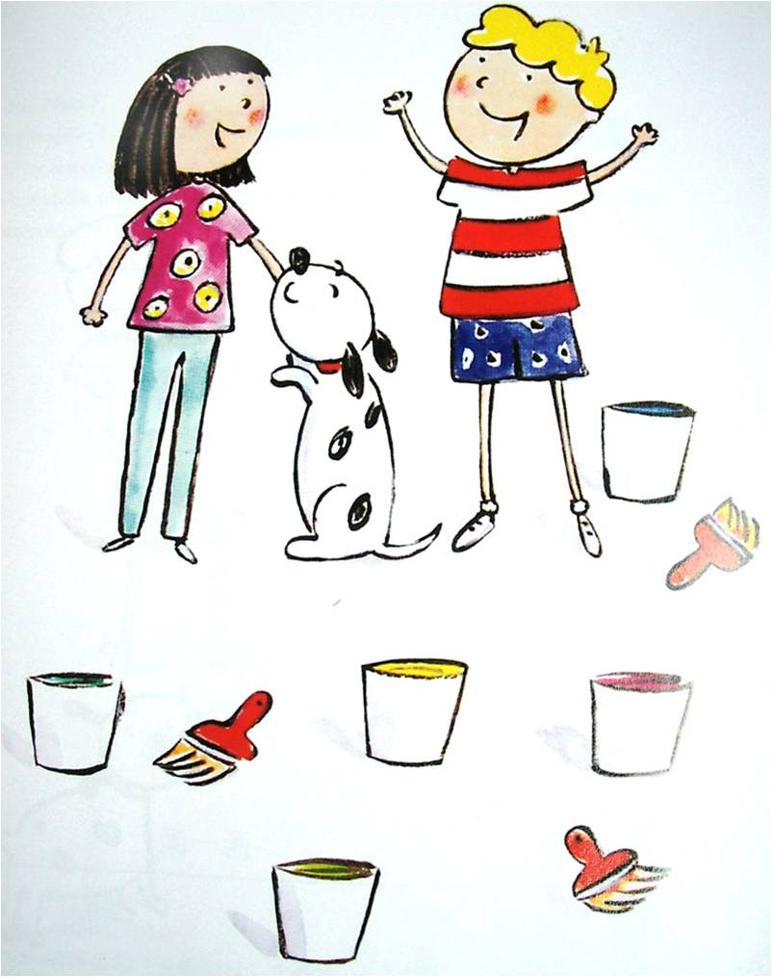
准备好刷子和颜料桶。
2

Slide 6
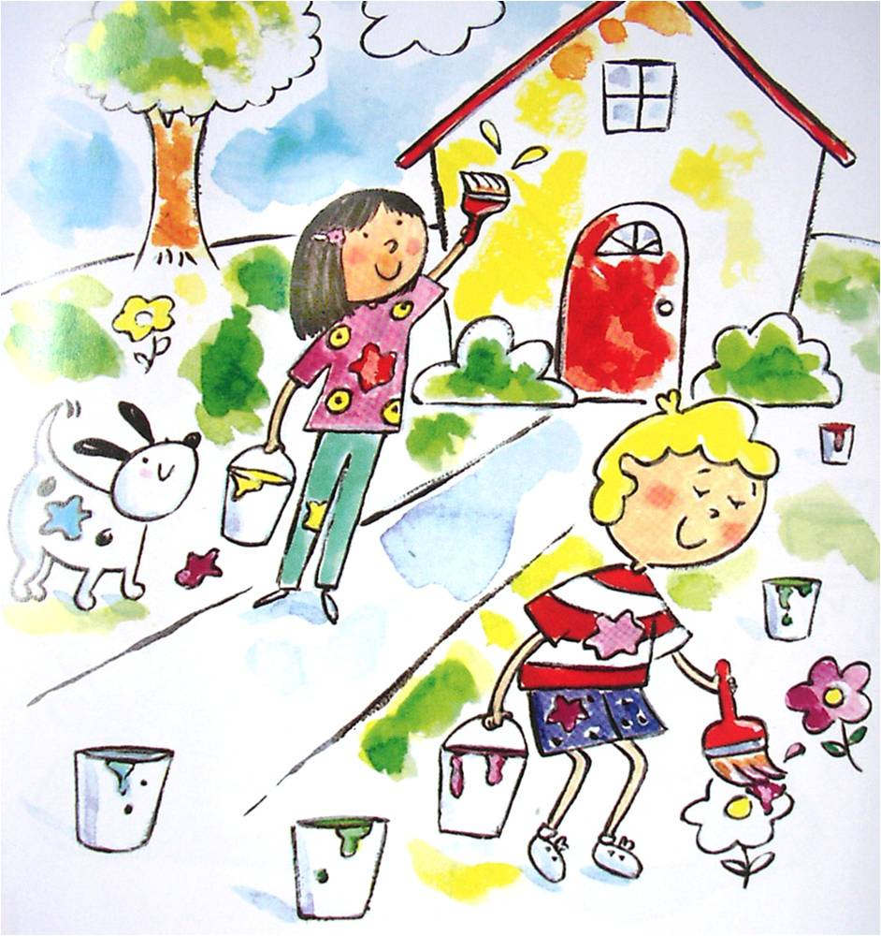
先画一个小院子。
3

Slide 7
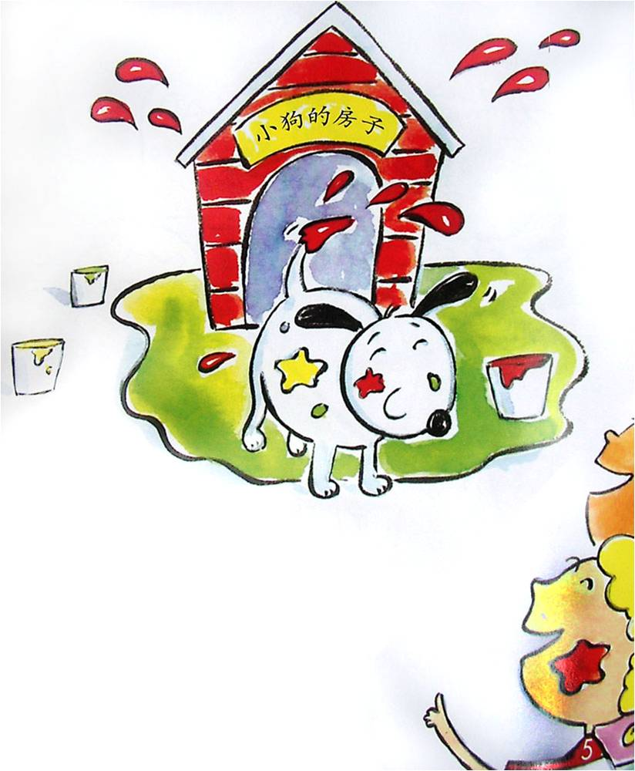
再画一座小房子。
4

Slide 8
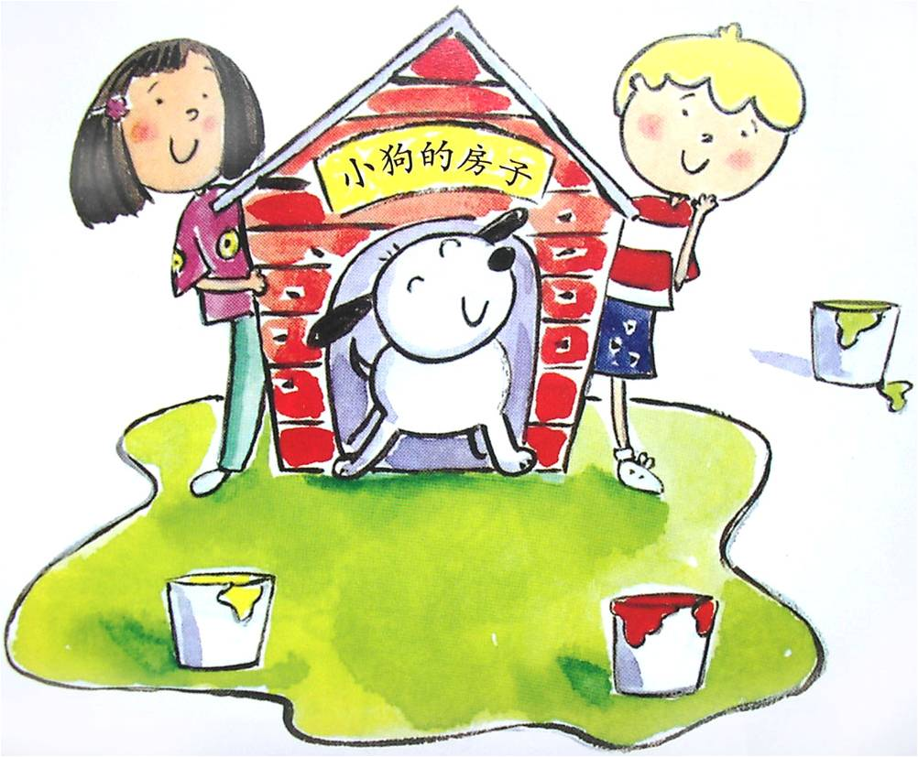
小狗有了新房子，可以休息和玩耍。
5

Slide 9
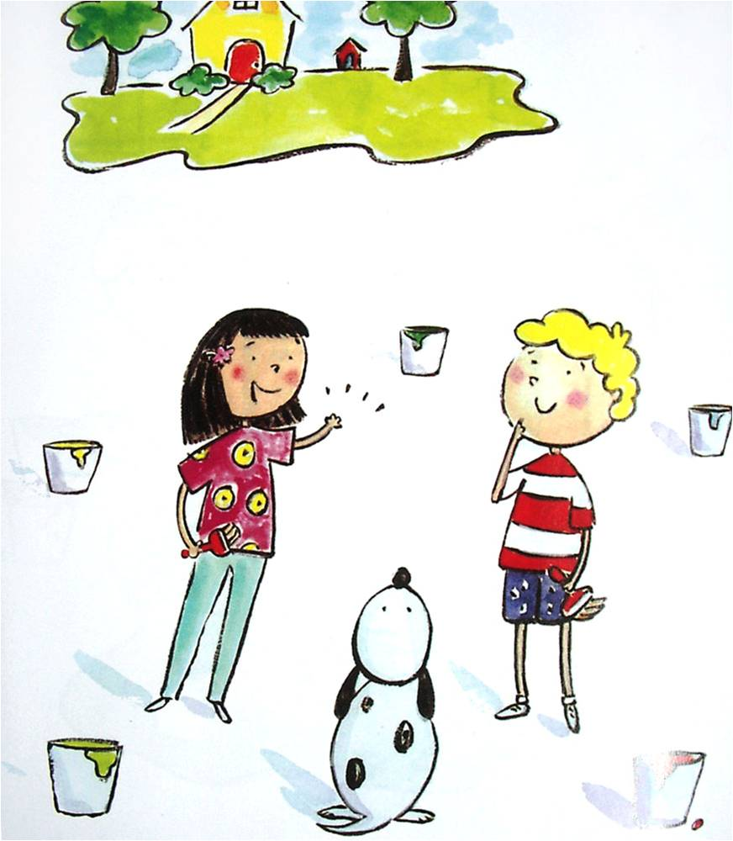
还要画什么？小朋友们想一想！珍妮说：“我们来画学校吧。”
6

Slide 10
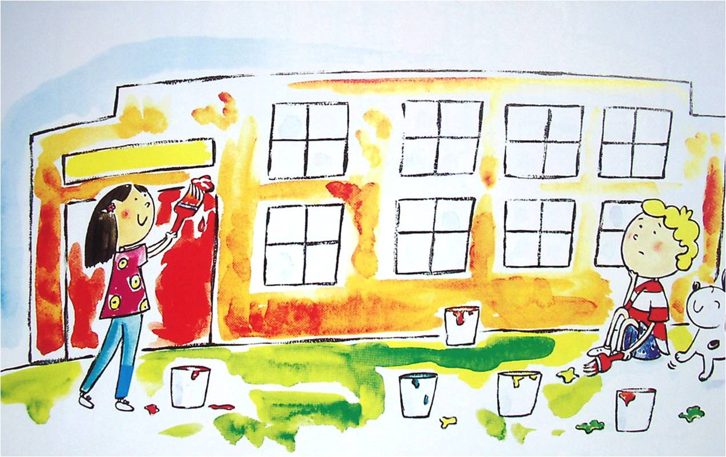
珍妮画得真开心。汤姆发了愁，他说：“学校真难画！”
7

Slide 11
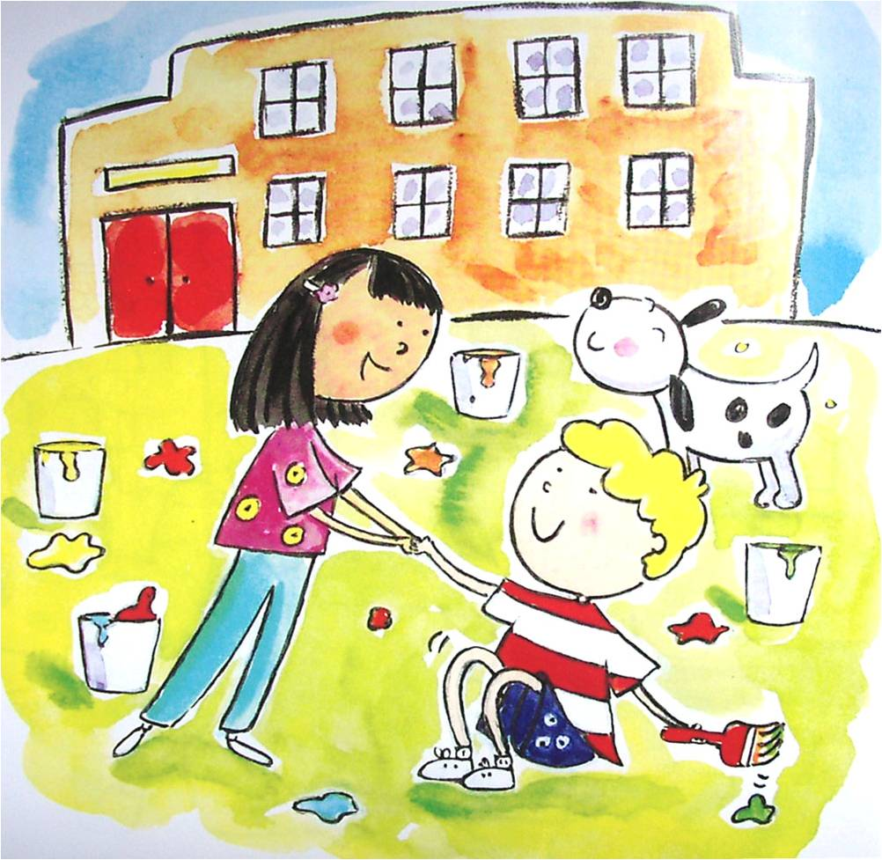
“汤姆，汤姆，别灰心。”珍妮拉起汤姆的手。
8

Slide 12
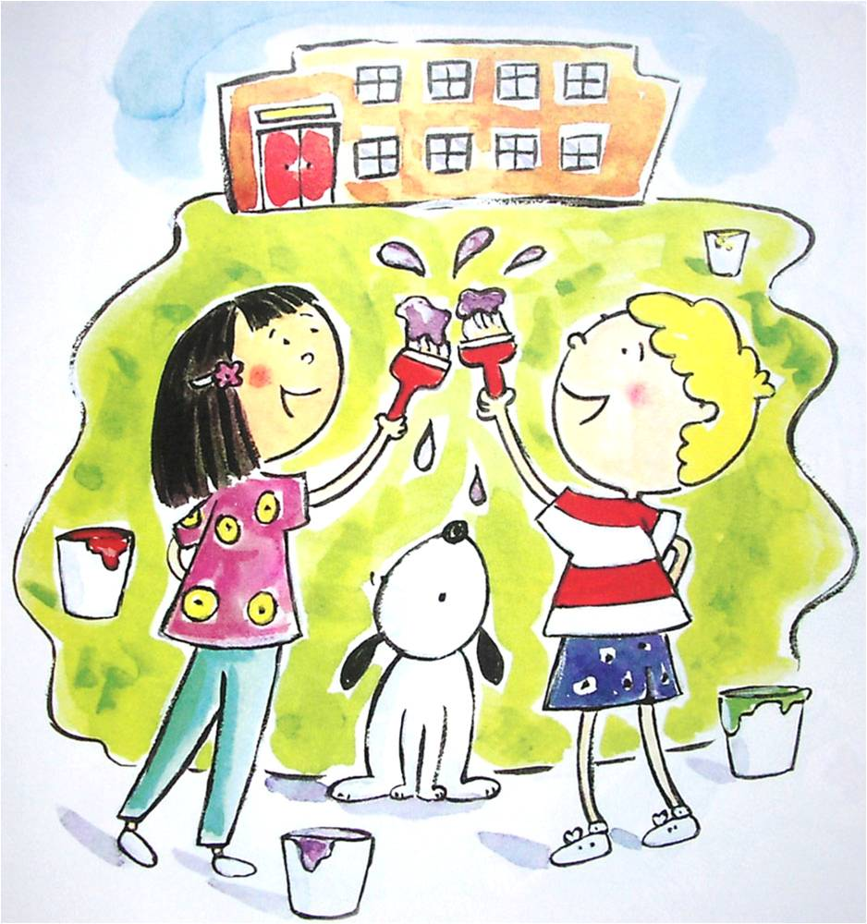
学校终于画好了，再来画些新朋友。
9

Slide 13
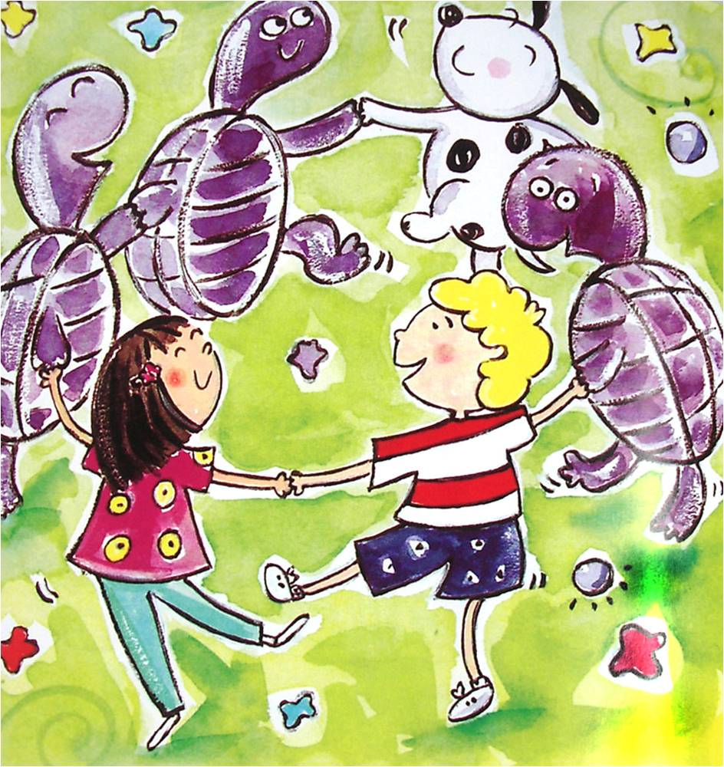
小海龟，大泡泡！小朋友们手拉手，唱唱跳跳真高兴！
10

